Slide 1


Web PII Projeto Interdisciplinar
Licenciatura em Tecnologias e Sistemas de Informação Para a Web
João Pinho nº40200357
João Rocha nº40200471
Pedro Baldaia nº40200388

Slide 2
Tópicos a abordar
Testes de Utilizador
Diagrama de Sequência
Diagram BPMN
Base de Dados
Aplicação Web

Slide 3
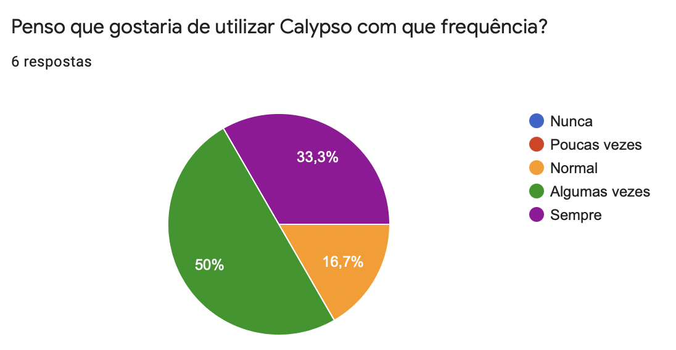
Testes de Utilizador

Slide 4
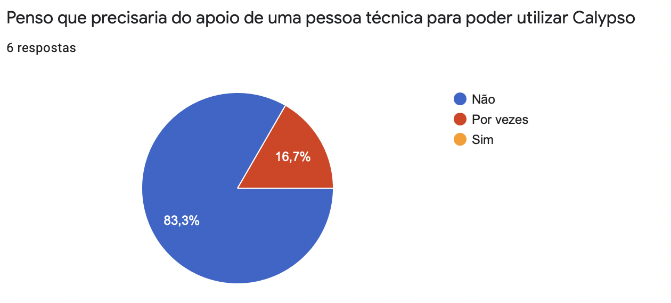
Testes de Utilizador

Slide 5
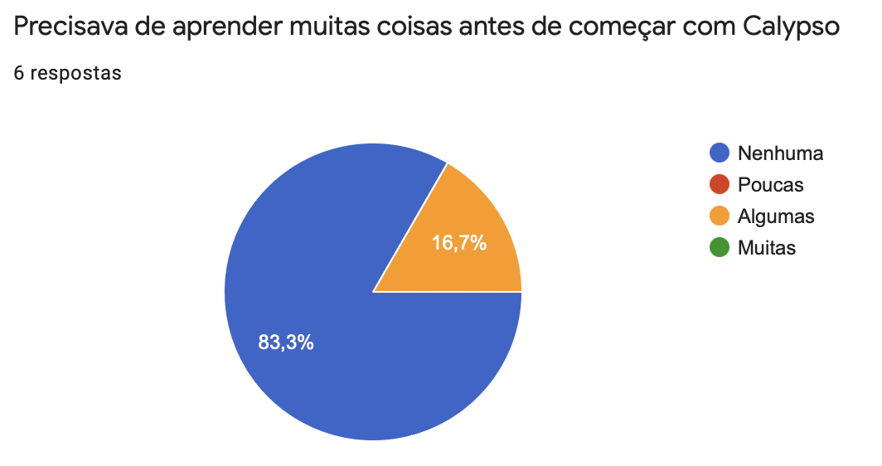
Testes de Utilizador

Slide 6
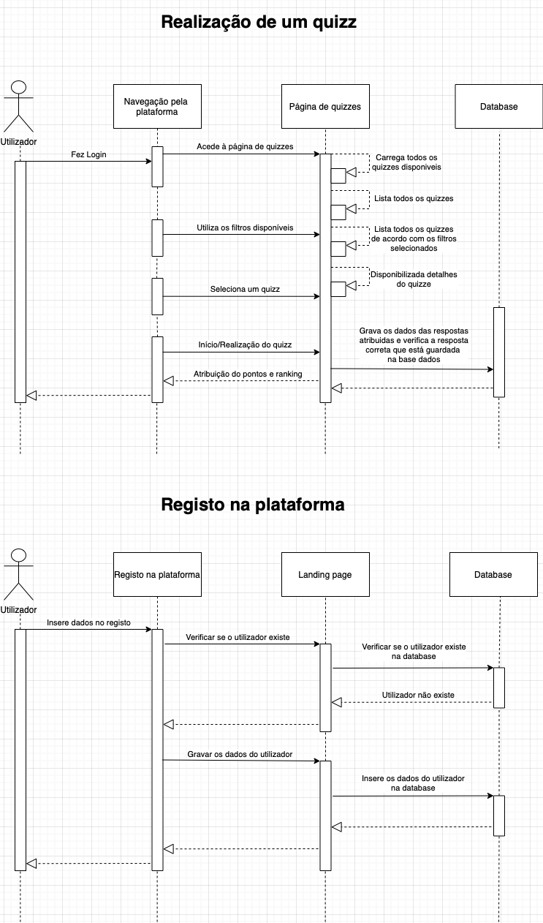
Diagrama de Sequência

Slide 7
Diagrama de Sequência

Slide 8
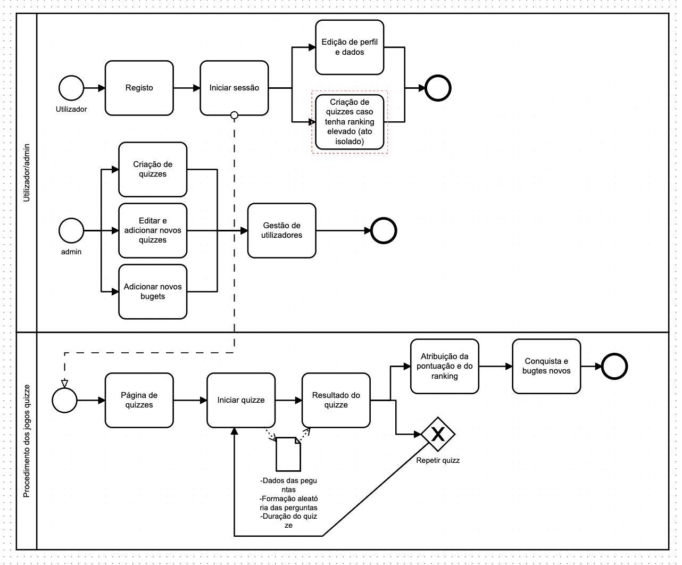
Diagrama BPMN

Slide 9
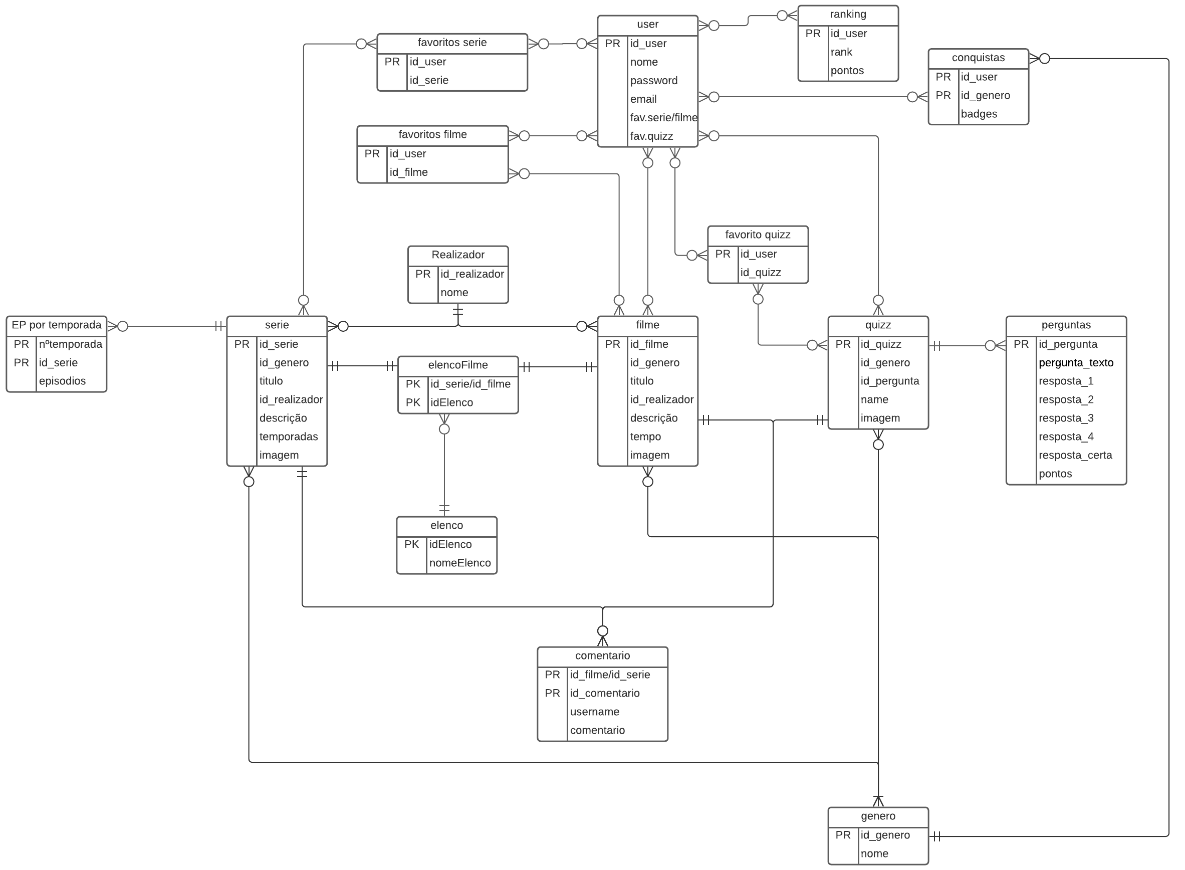
Base de Dados

Slide 10

Aplicação Web - Homepage

Slide 11
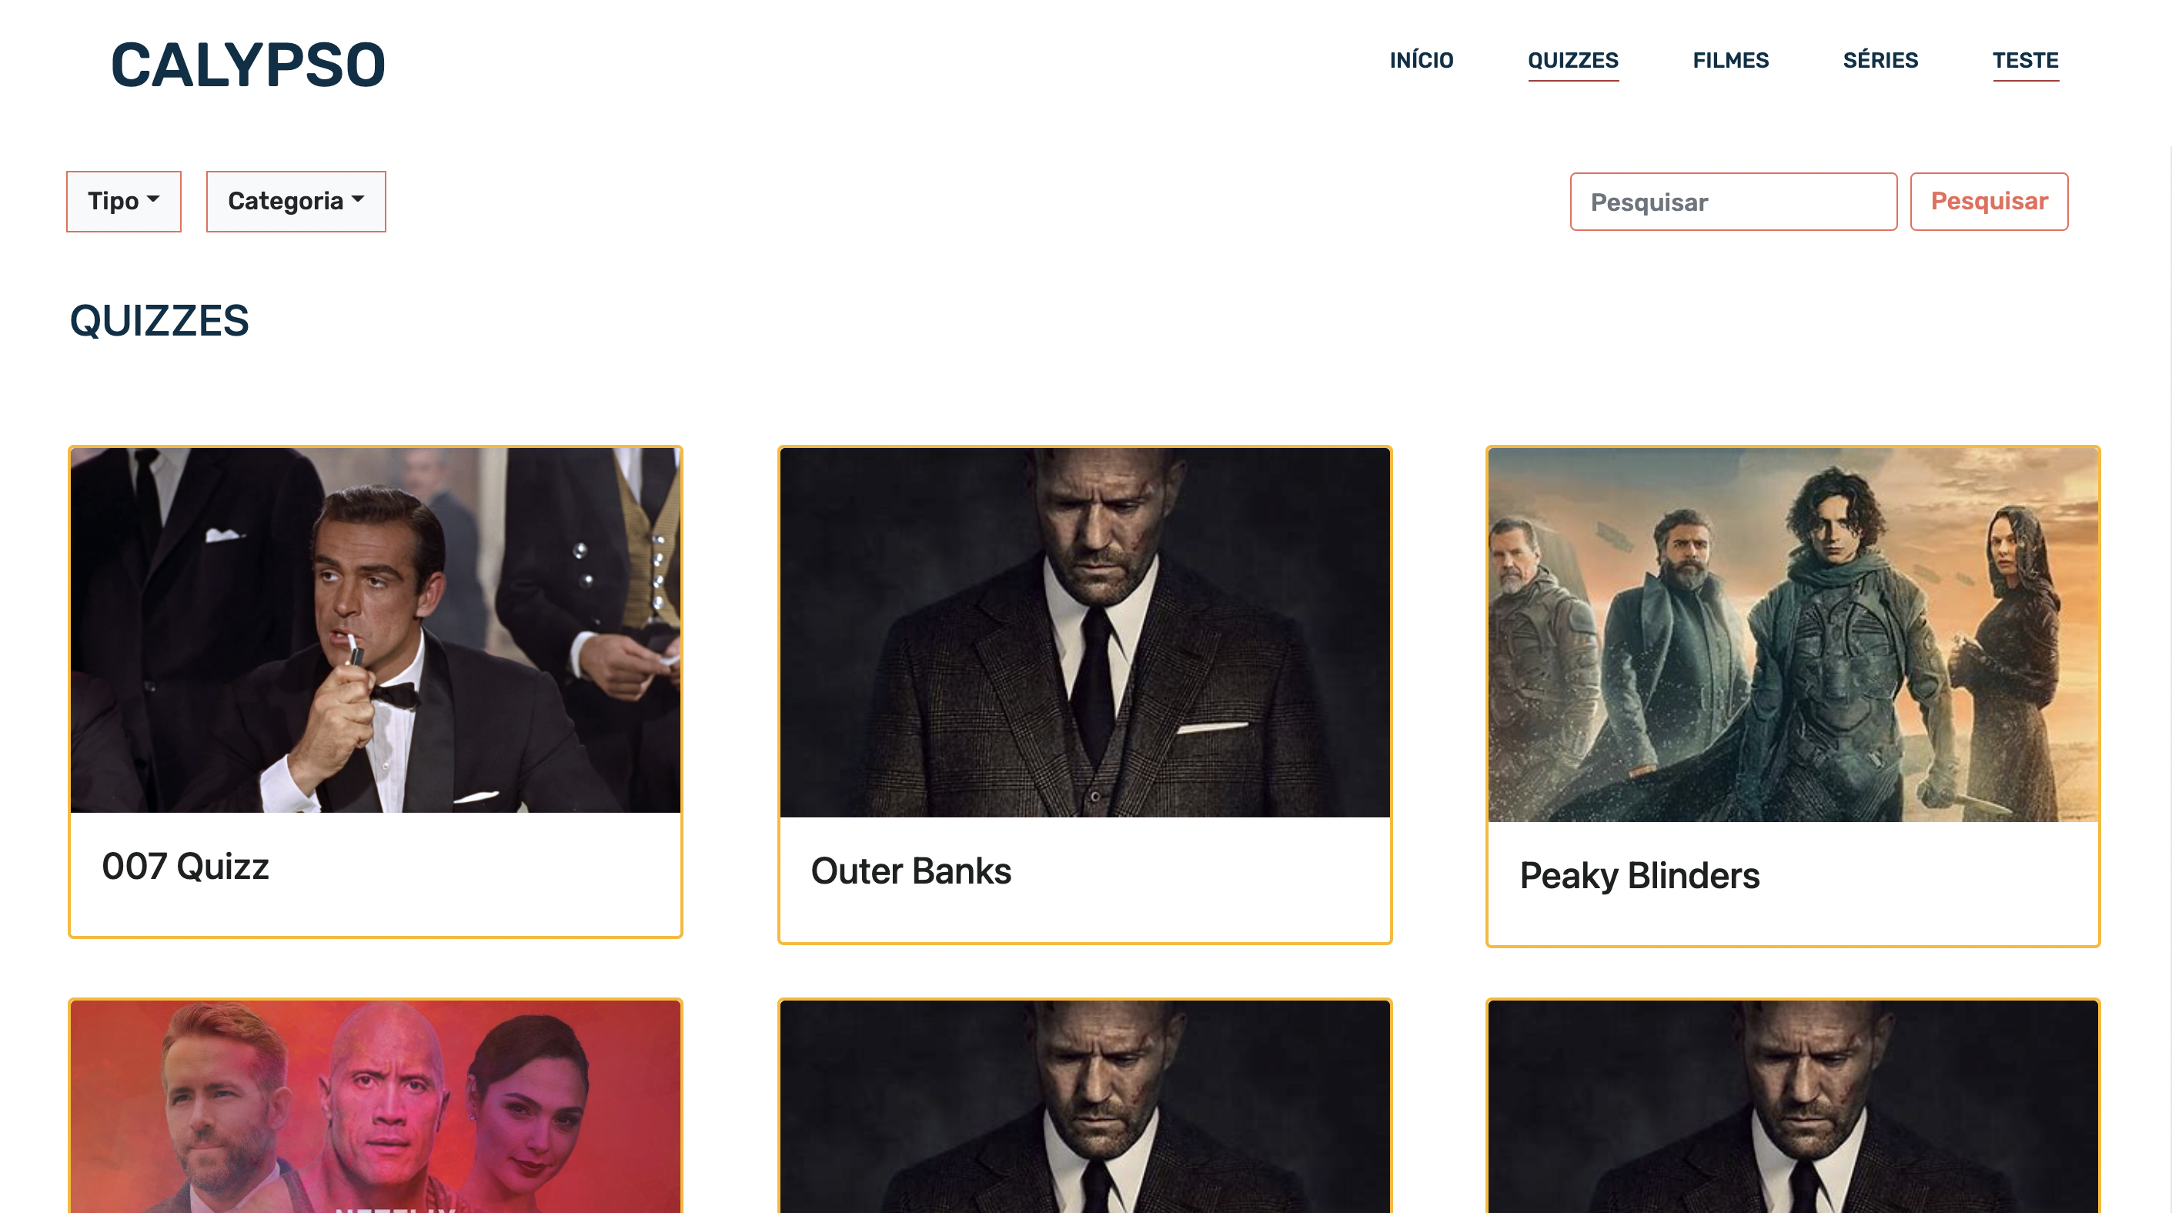
Aplicação Web – Catálogo quizzes

Slide 12
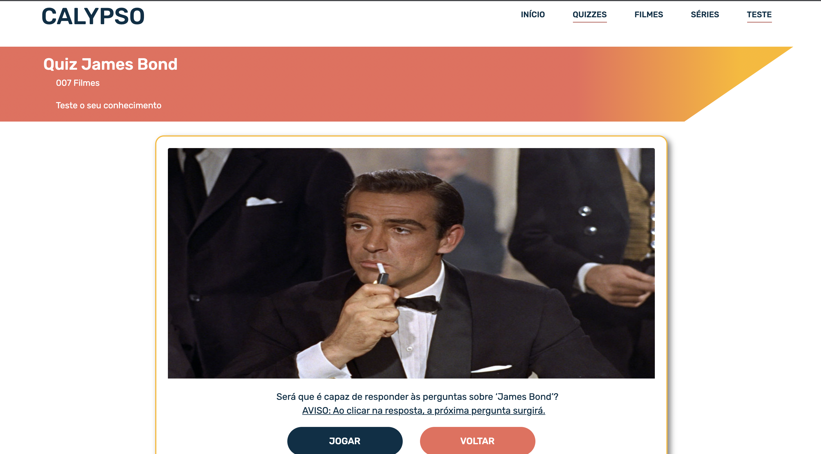
Aplicação Web – Quiz detalhes

Slide 13
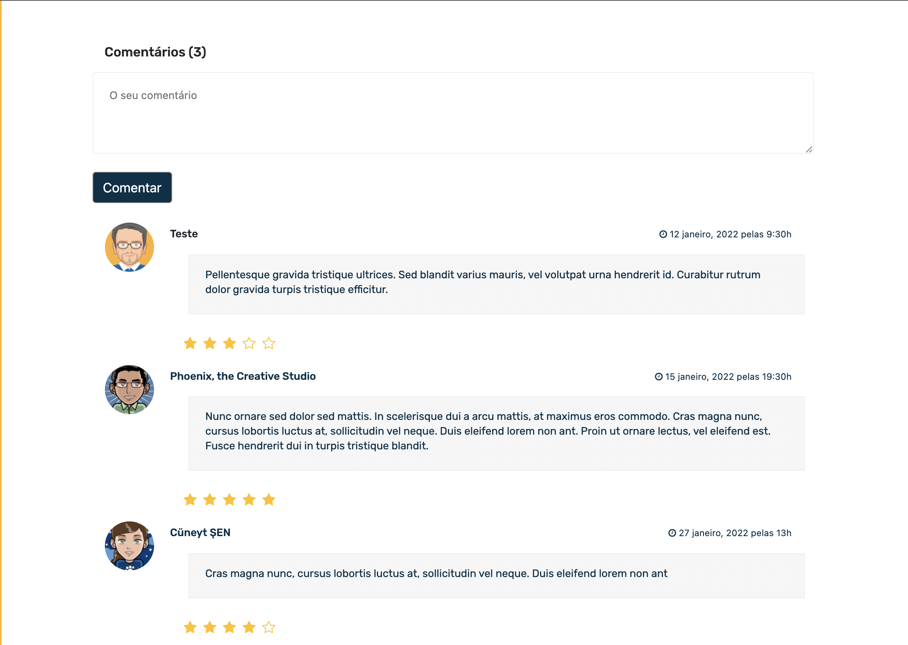
Aplicação Web – Quiz detalhes

Slide 14
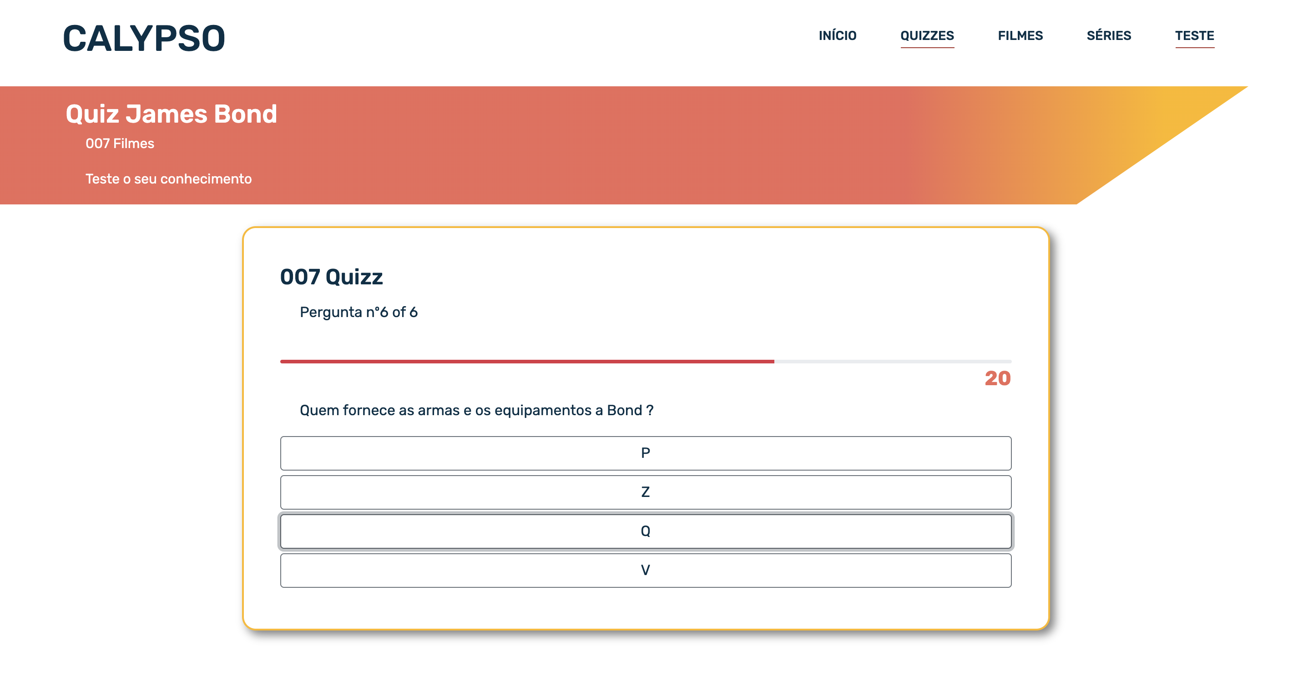
Aplicação Web – Jogar Quiz

Slide 15
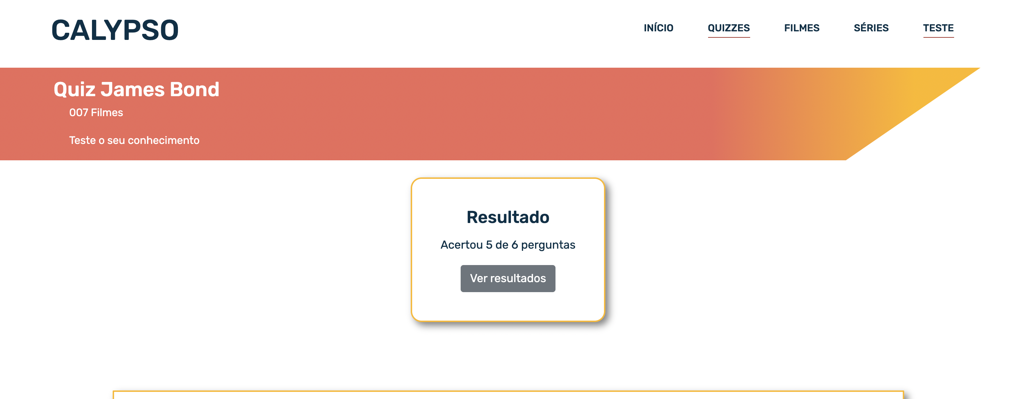
Aplicação Web – Finalizar Quiz

Slide 16
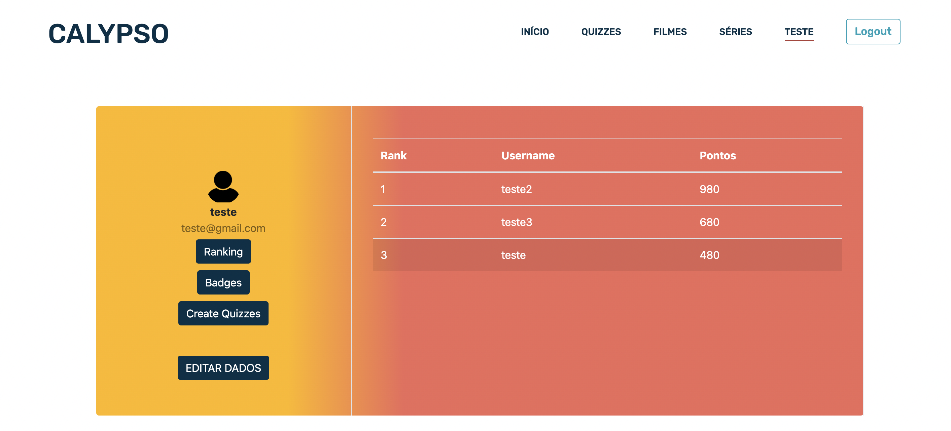
Aplicação Web – Perfil Ranking

Slide 17
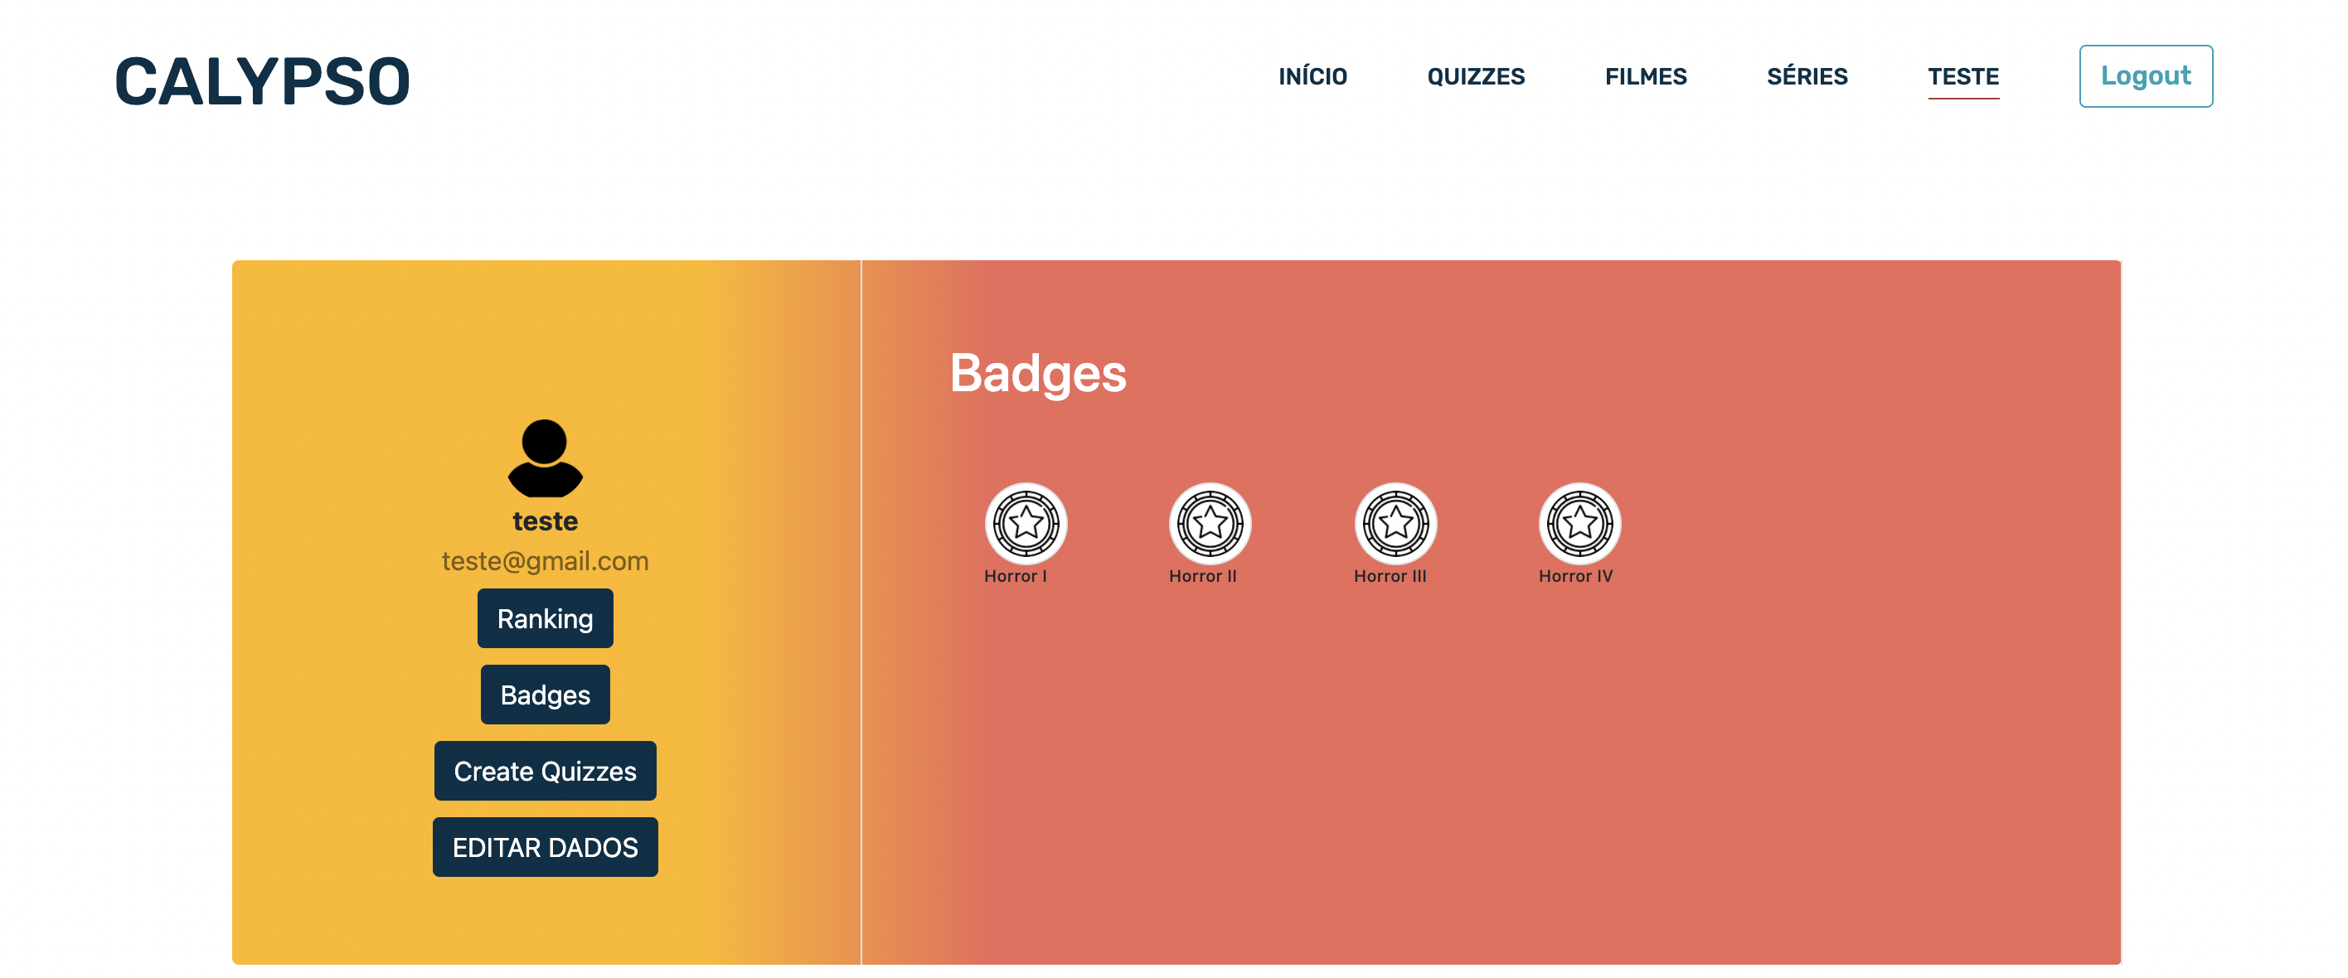
Aplicação Web – Perfil Badges

Slide 18
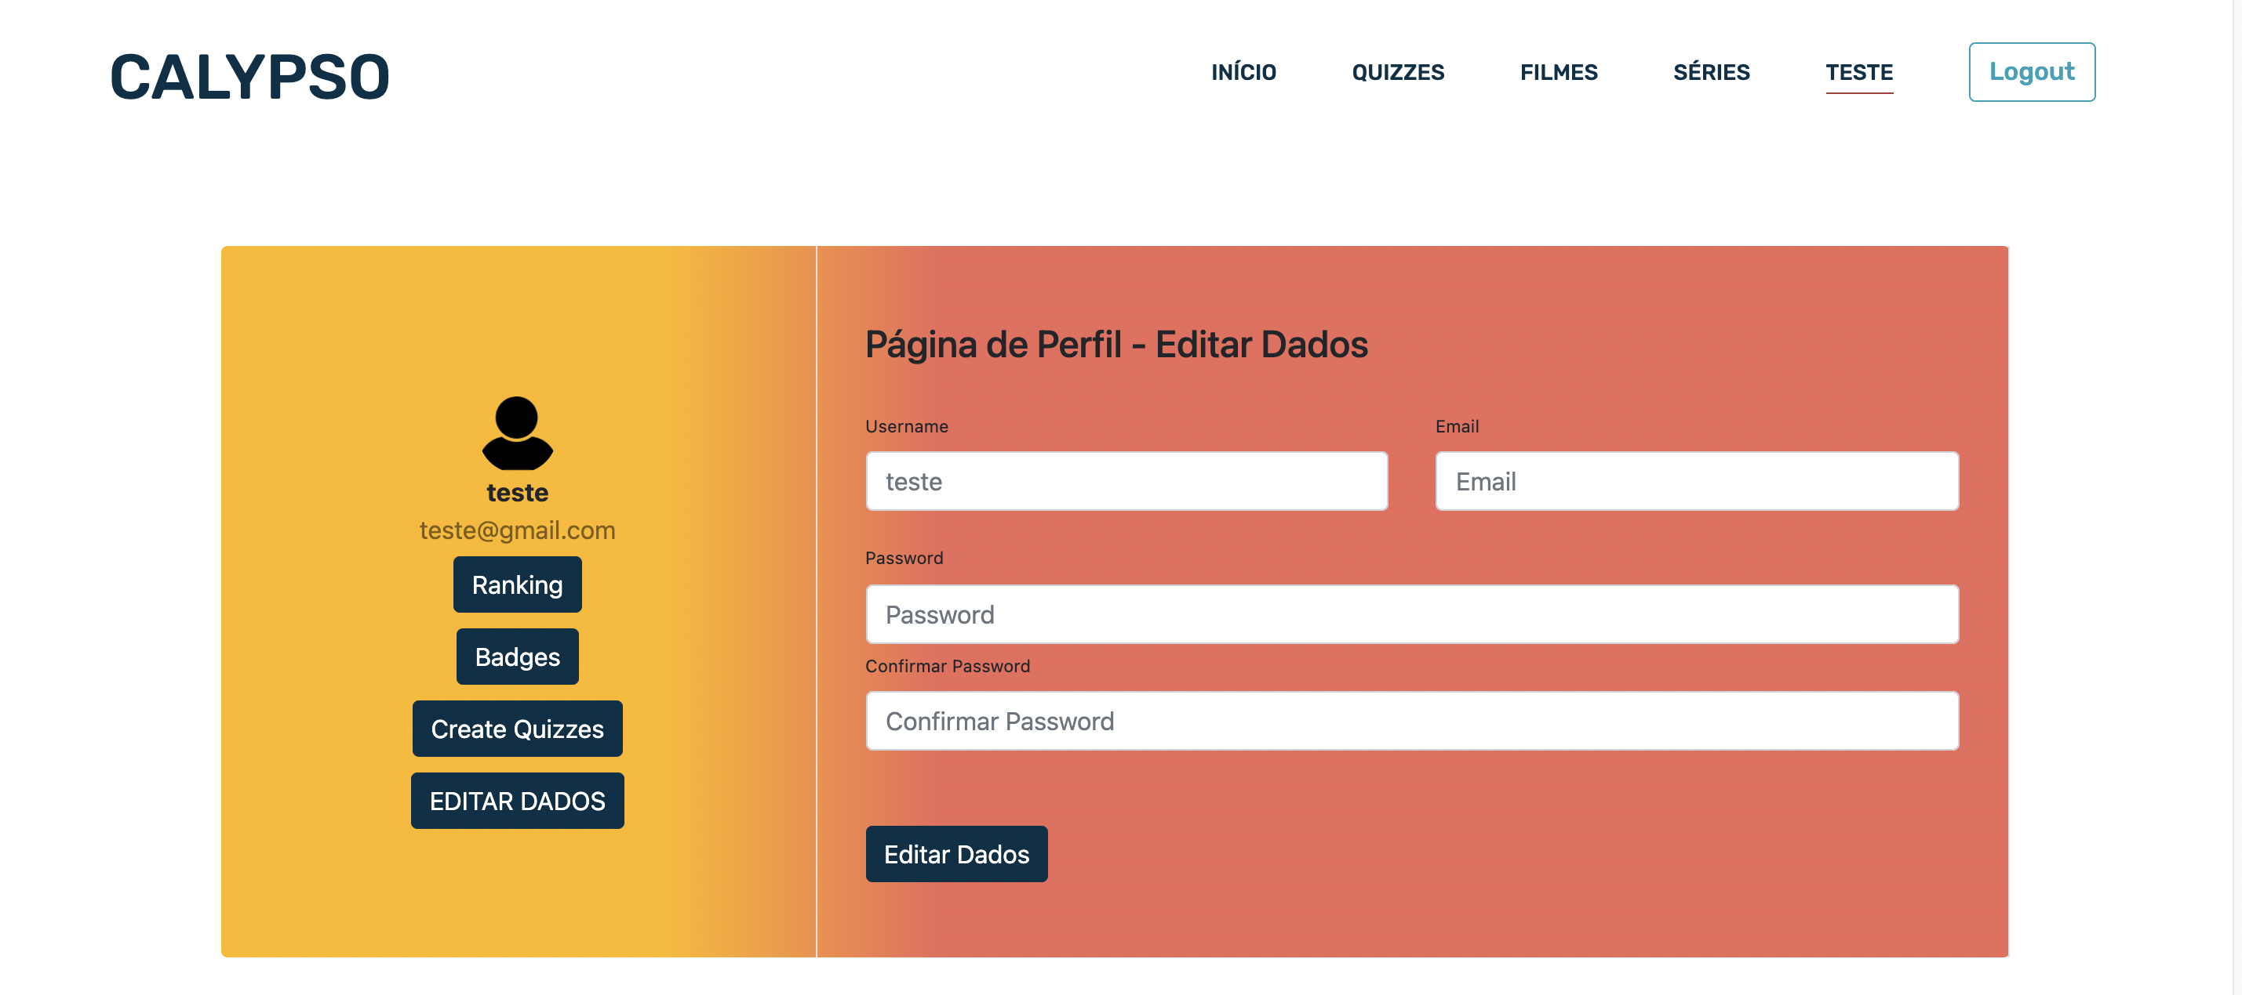
Aplicação Web – Perfil Editar Dados

Slide 19
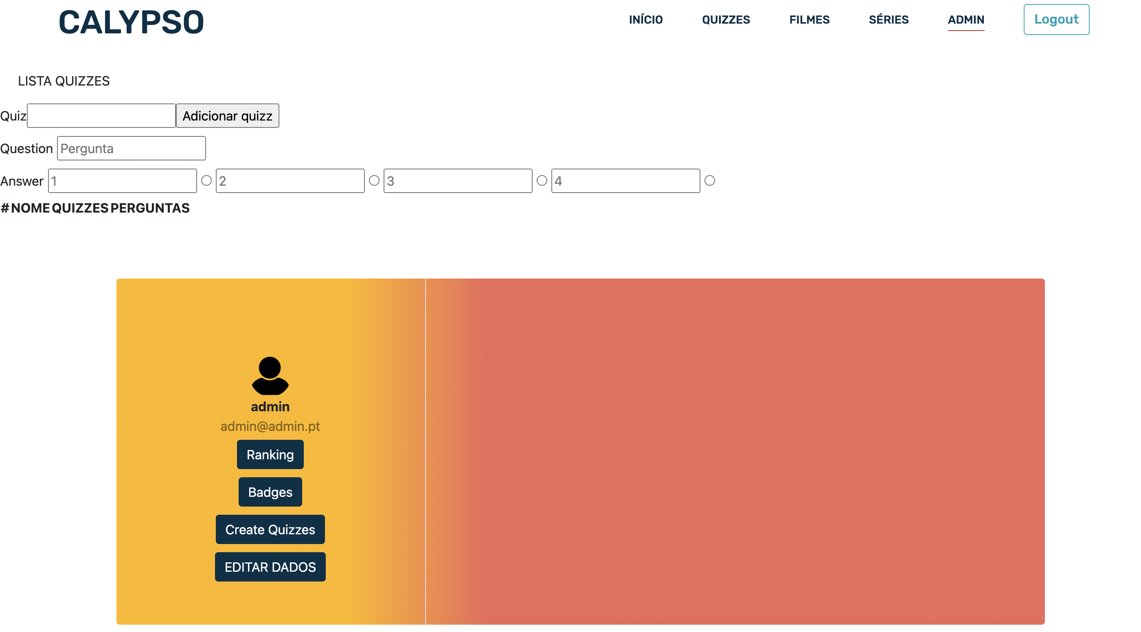
Aplicação Web – Admin

